Slide 1





TRƯỜNG PTDTBT TIỂU HỌC GIANG MA
CHÀO MỪNG CÁC EM ĐẾN VỚI TIẾT
TIẾNG VIỆT LỚP 1

Slide 2
Tiết 1

Slide 3
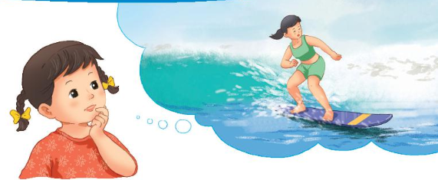
1
Nhận biết
ươc
ươc
Hà ước được lướt sóng biển.
ươt

Slide 4

Bài 71: ươc ươt

Slide 5
Đọc
2
ươc

Slide 6
Đọc
2
ươc
ươt
đ
ươc
được
ươc
bước
lược
ngược
nước
lướt
lượt
mướt
mượt

Slide 7

Giải lao

Slide 8
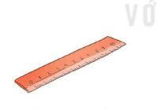

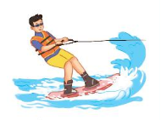

Slide 9
thước kẻ

Slide 10

dược sĩ

Slide 11
lướt ván

Slide 12
thước kẻ
dược sĩ
lướt ván

Slide 13
ươc
ươt
Đọc
2
đ
ươc
được
ươc
bước
lược
ngược
nước
lướt
lượt
mướt
mượt
ươc
dược sĩ
lướt ván
thước
ươc
ươt

Slide 14


